Slide 1
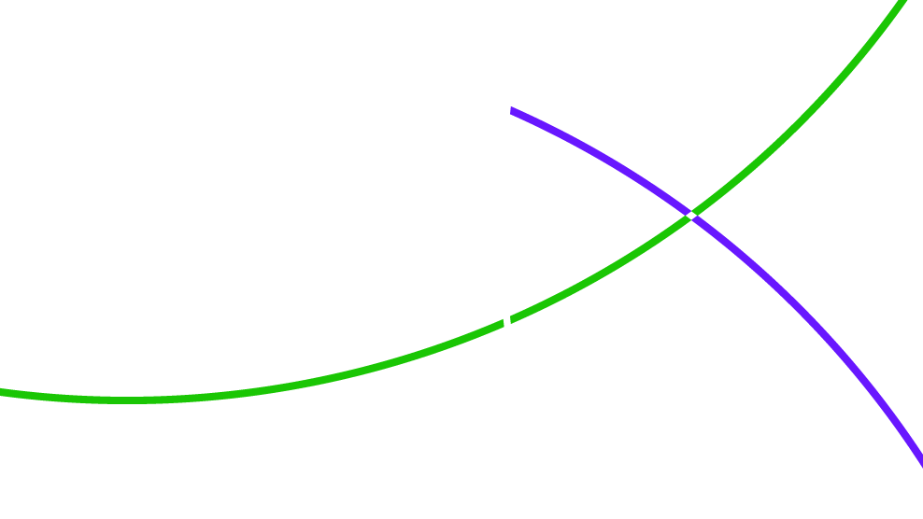
Как стратегия роста их авторитета
Интернационализация российских научных журналов
Павел Касьянов
Апрель 2018

Slide 2
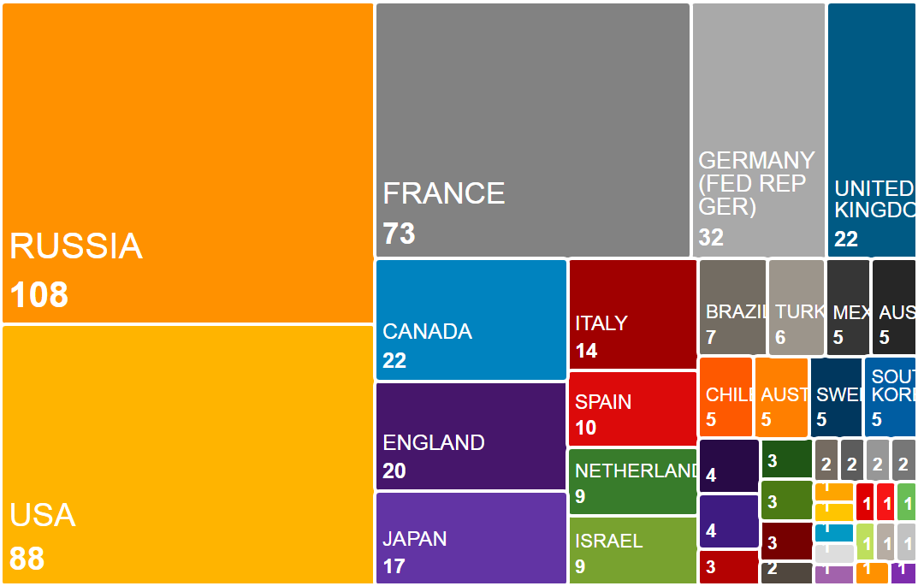
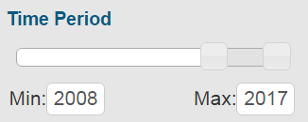
Страновая принадлежность авторов «Moscow Mathematical Journal»
33% выборки – публикации с российской аффилиацией

Slide 3
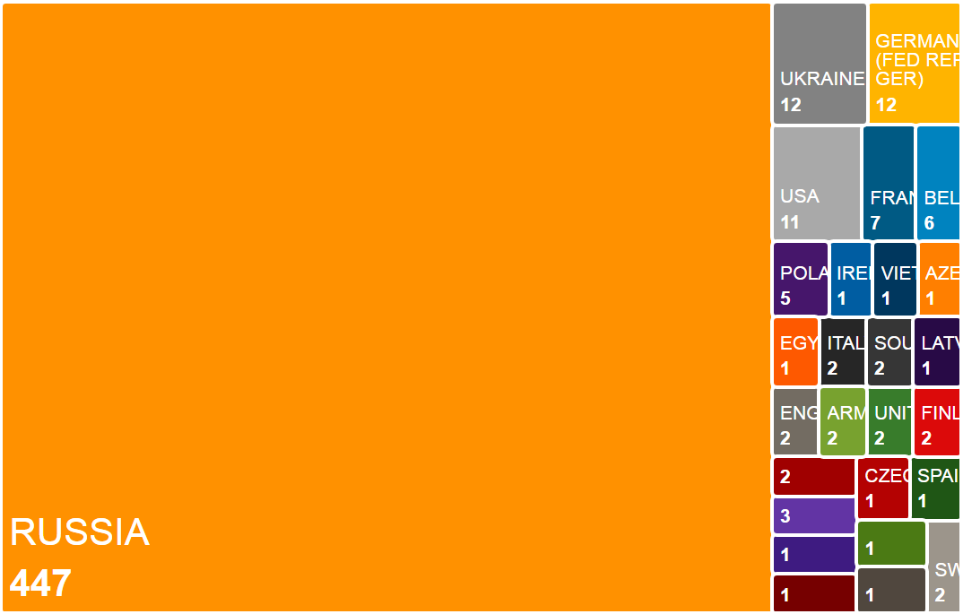
Страновая принадлежность авторов «Russian Chemical Reviews»
93% выборки – публикации с российской аффилиацией

Slide 4
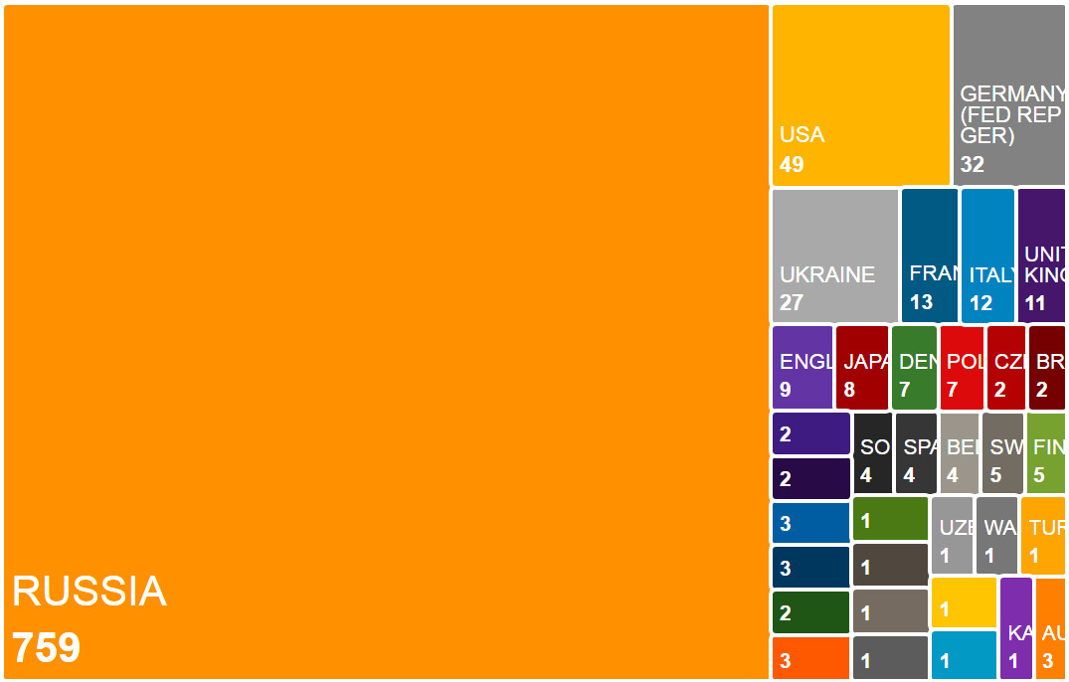
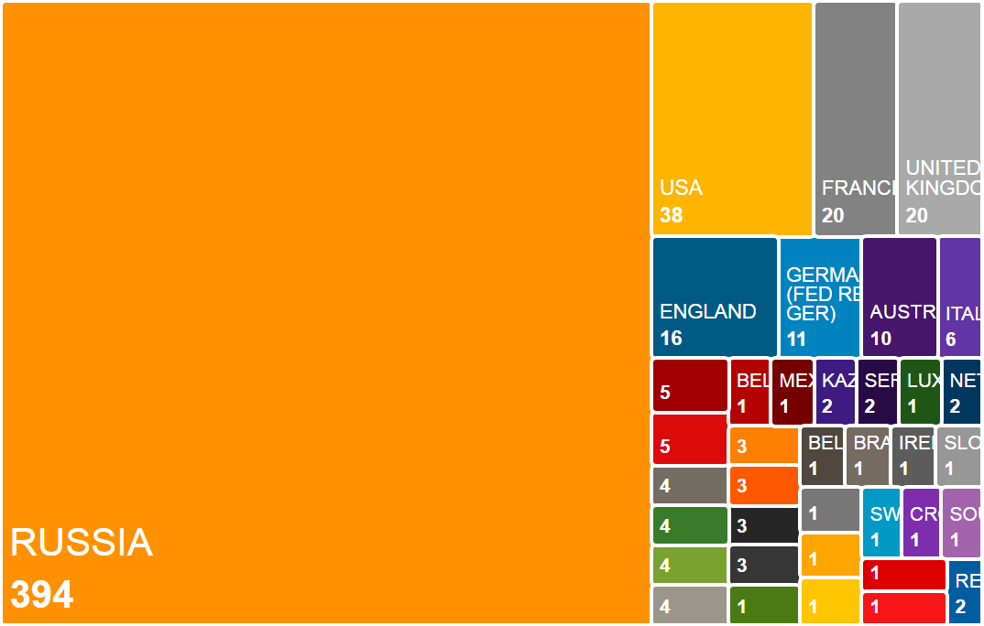
Страновая принадлежность авторов остальных российских журналов Q1 за 2008-2017 гг.
Physics – Uspekhi, 93%
Russian Mathematical Surveys, 88%

Slide 5
«Рекордсмен» – не будем показывать переходить на личности, но этот журнал – в Q4
97,16% выборки – публикации с российской аффилиацией

Slide 6
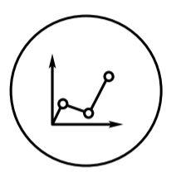
Ещё некоторые результаты наблюдений
Присутствует небольшой процент «бомж-публикаций» (публикаций без указания организационной, а значит, и страновой аффилиации). Фамилии авторов в найденных случаях – в основном, русские
Присутствует небольшой процент публикаций от представителей русской научной диаспоры из иностранных организаций (мы не утверждаем, но подозреваем т.н. «заказные публикации»)
Таким образом, реальный процент российских авторов – ещё выше
Значительная часть «иностранных» авторов – из Украины, Белоруссии, реже – других бывших союзных республик

Slide 7
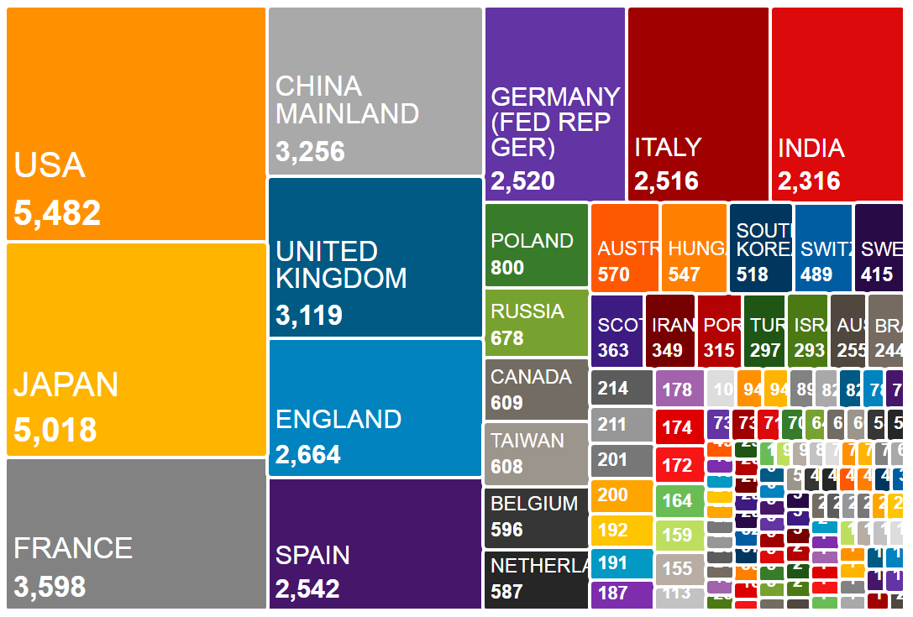
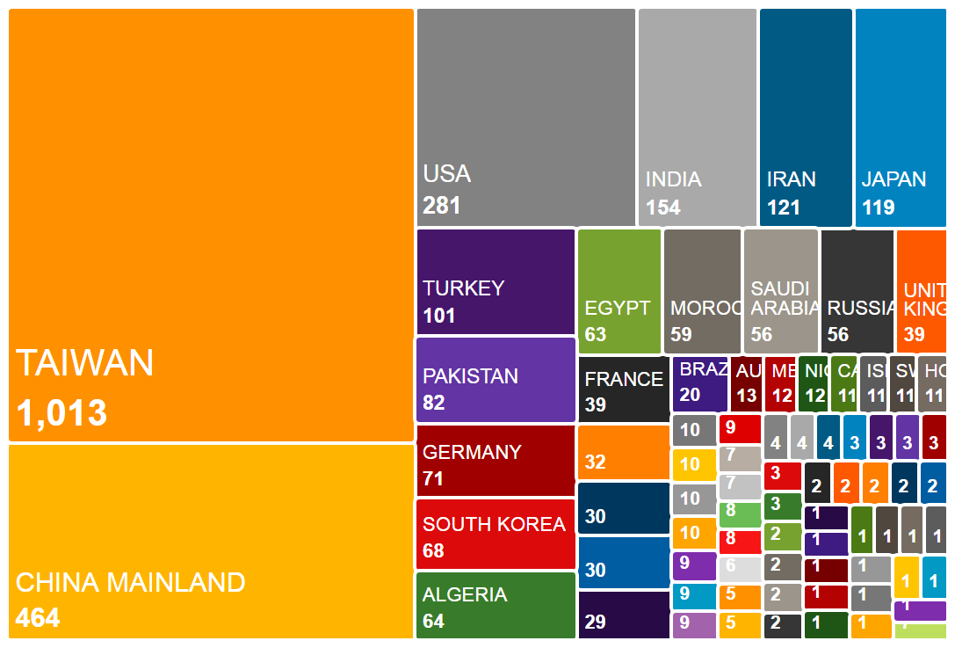
Для сравнения
Tetrahedron
Chinese J Phys

Slide 8
Зачем журналу интернационализация?
Кому она не нужна: журналам, занимающимся «локальными» проблемами. Но даже таким журналам имеет смысл подумать об экспансии внутри России и стран бывшего СССР.
Для всех остальных, более активная интеграция в международный исследовательский процесс критически важна, поскольку означает:
Больше рукописей от иностранных авторов
Больше иностранных членов редколлегии и иностранных рецензентов
Больше иностранных подписок на журнал
Больше доходов
Больше читательская аудитория – больше прочтений полных текстов – больше цитирований

Slide 9
Цель: повысить авторитет (престиж, качество) журнала
Поток рукописей
- % отказа
Документы на рецензировании
- % не прошедших рецензирование
Публикации
Для этого: здесь надо увеличивать количество
А здесь - качество
Основная задача: повысить качество вот этого массива

Slide 10
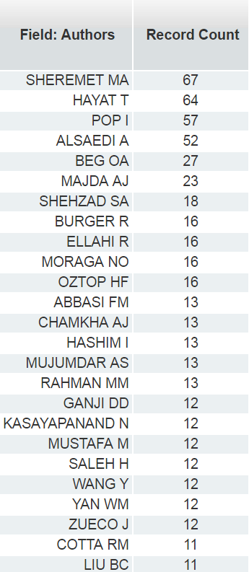
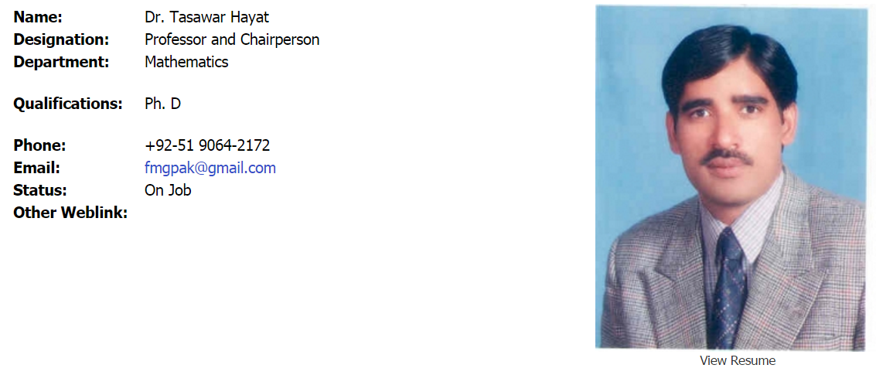
Поиск авторов в Web of Science

Slide 11
Дальнейшие шаги
Составляем лонг-лист авторов
Приглашаем их опубликоваться в нашем журнале
В чём наше преимущество перед хищническими журналами, которые активно используют спам-рассылку?
Идеальные условия: наш журнал имеет импакт-фактор
Хорошие условия: наш журнал входит в Emerging Sources Citation Index
Достаточные условия: наш журнал – не хищнический, наша аудитория: X уникальных читателей каждый месяц
Обязательное условие: мы рецензируем публикации
Если ведущих авторов, активно публикующихся в журналах первого квартиля, не заинтересует наш журнал, возможно, он заинтересует их аспирантов…

Slide 12
Мы увеличили приток свежих рукописей в редакцию и существенно диверсифицировали международный состав авторов. Что теперь?
Надо задуматься о рецензировании
Нам нужно больше мотивированных рецензентов
Можно снова воспользоваться Web of Science, чтобы найти подходящих
Но у нас есть и более интересное решение

Slide 13
Сообщество рецензентов для издателей научных журналов

Slide 14
Проблем становится все больше с ростом объема публикаций
Давление на авторов по публикации материалов
Минимальное признание за рецензию
Отказы в публикации
🔥
Хищнические издания
🔥
Мошеннические практики в рецензировании
Сложно найти рецензентов
🔥
Небольшая доля согласий на рецензирование
🔥
Задержки в рецензировании

Slide 15
Однако мотиваторов для рецензентов практически нет
Текущая ситуация
Признание раз от раза:
Письмо из журнала с благодарностью
Сертификат от журнала
Упоминание в журнале в числе рецензентов
Без подтверждений самого факта работы рецензенты и результатов этой работы
Никакого взаимодействия после завершения процесса рецензирования
Перегруженные рецензенты
Проблемы с привлечением новых рецензентов
Отсутствие системы мотивации для написания качественных рецензий

Slide 16
Publons позволяет решить эти проблемы Мотивирование рецензентов Инструменты для редакторов

Slide 17
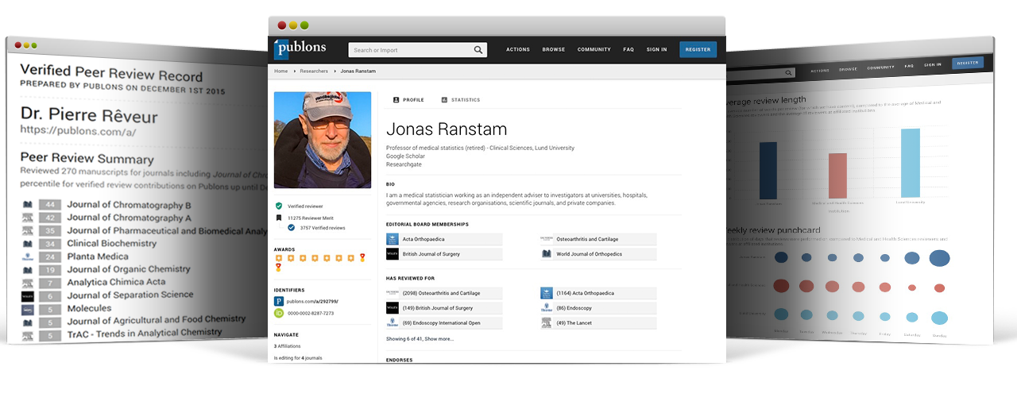
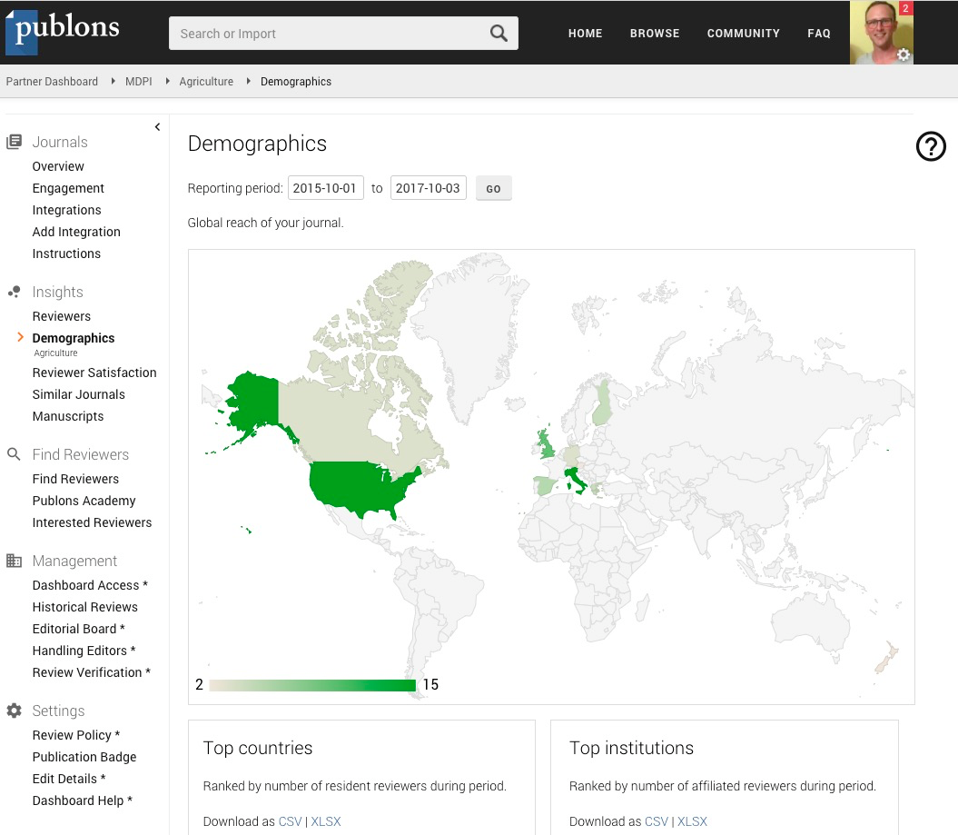
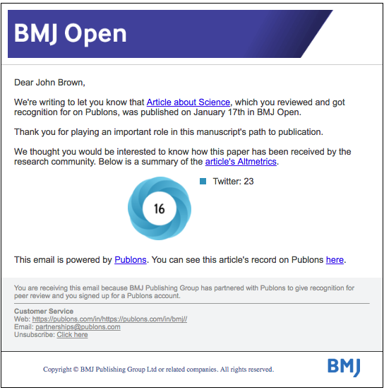
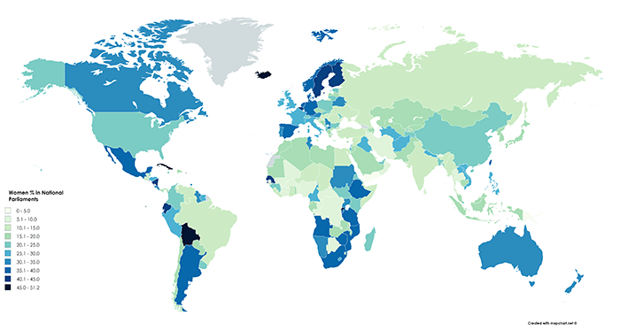
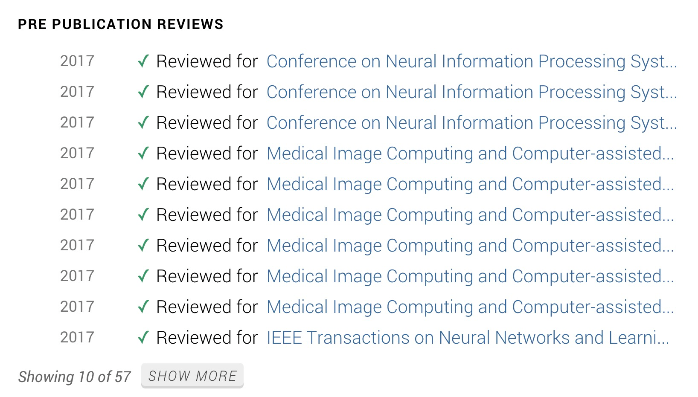
Платформа-сообщество рецензентов Publons
Publons интегрируется с издательскими системами, чтобы обеспечить наиболее быстрое отражение работы рецензентов
Массовая загрузка архивов рецензий, чтобы отразить всю предыдущую историю работы с рецензентами
Publons полностью интегрируется в издательскую систему журнала
Профили рецензента мгновенно обновляются с проверенной записью выполненных рецензий
Электронное уведомление рецензенту о выходе публикации, которую он рецензировал.
Административный доступ к аналитике по рецензентам
Add this review to Publons?
Yes
No

Slide 18
Трансформируя рецензирование в полезный опыт
Публичный профиль рецензента

Slide 19
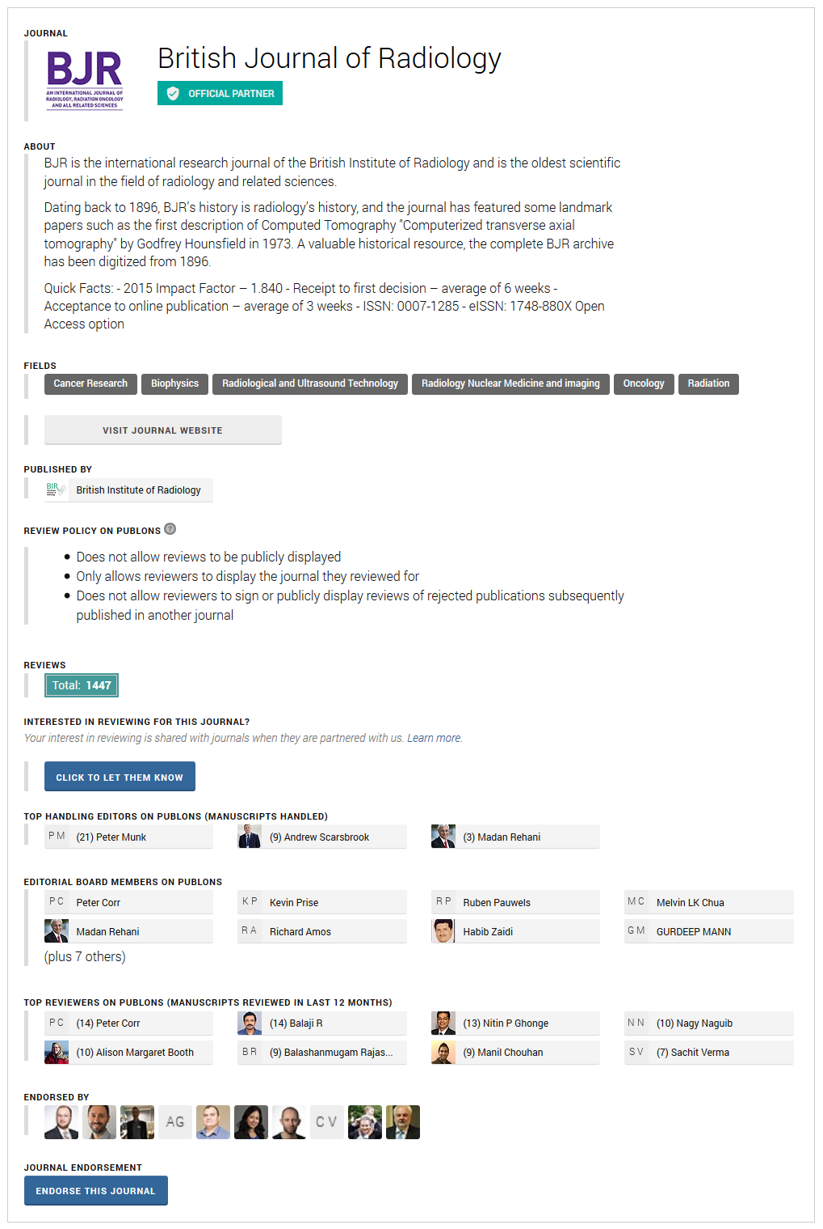
Улучшая взаимодействие с учеными
Публичный профиль журнала

Slide 20
Более эффективное взаимодействие с учеными
Письмо о публикации рукописи после рецензирования* – а значит, более длительное взаимодействие с рецензентами даже после окончания процесса рецензирования
* кроме двойного слепого рецензирования

Slide 21
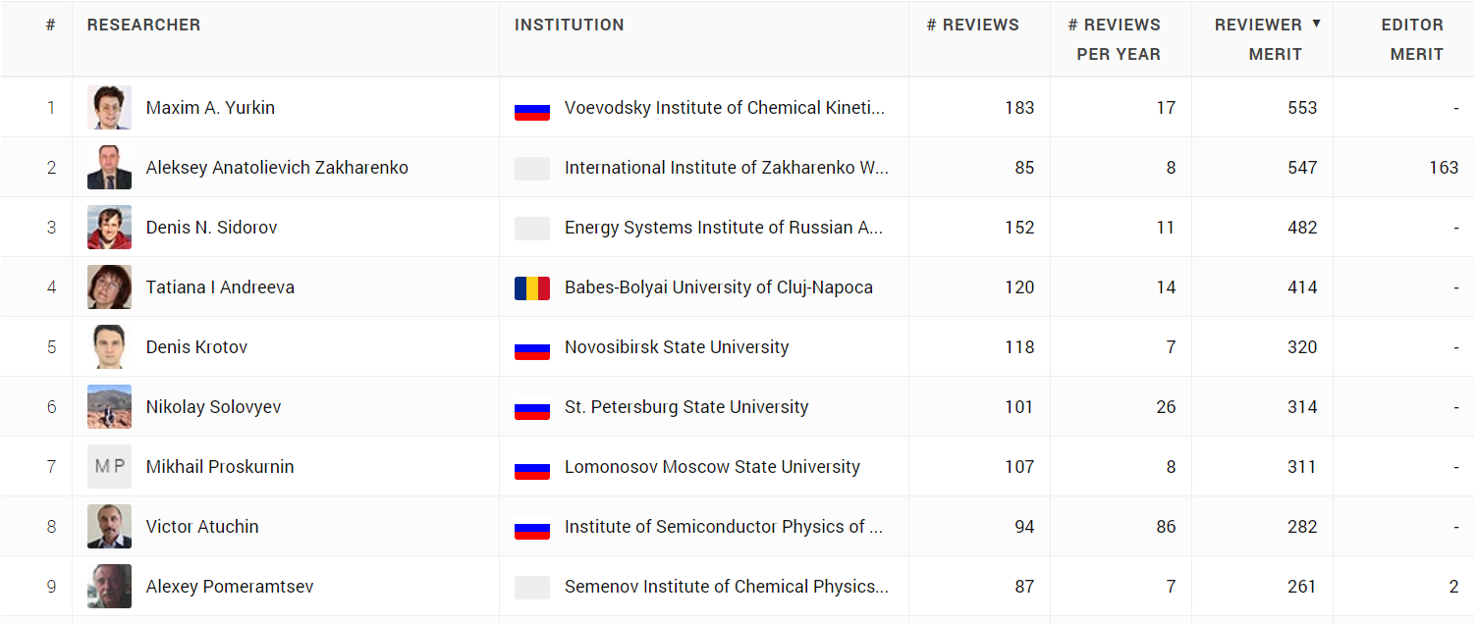
Рейтинг лучших рецензентов мира / страны / организации

Slide 22
Академия Publons для рецензентов (бесплатный курс)
10 модулей о всех тонкостях работы рецензента:
1. Введение: издание научной публикации
2. Структура публикаций
3. Оценка методологии
4. Раздел с данными и материалами
5. Описание результатов работы
6. Этические аспекты
7. Что ожидает журнал?
8. Работа с редактором
9. Рецензирование до публикации статьи
10. Рецензирование опубликованных работ

Slide 23
Publons способствует развитию научных исследований за счет эффективного использования возможностей экспертной оценки
Publons помогает получать рецензии и улучшает качество работы с исследователями через
Мотивацию и активное взаимодействие
Улучшает опыт работы рецензентов за счет мотивации и учета проделанной работы
Поиск рецензентов и новых идей
Инструменты для редакторов для лучшего понимания и проведения процесса рецензирования
Более глубокое понимание процессов рецензирования и принятия редакционных решений.

Slide 24
Следующий момент: как повысить доходы журнала?
Если журнал подписной: при помощи поиска в Web of Science ищем организации, работающие в той же предметной области
Если журнал открытого доступа: ищем равновесную цену Article Processing Charges.
Не ниже, чем у хищнических журналов открытого доступа и не выше, чем у журналов, имеющих импакт-фактор (выше нашего).
Чем больше будет аудитория у журнала – тем потенциально более высокие article processing charges можно вводить

Slide 25
Финальные рекомендации
Долгосрочной задачей редакции любого журнала представляется повышение важности и авторитета издания – это необходимо просто для выживания в условиях конкуренции
Три направления, за счёт которых этого можно добиться:
Увеличение количества присылаемых в редакцию рукописей
Улучшение качества рецензирования
Увеличение доходов журнала за счёт увеличения его аудитории

Slide 26
Павел Касьянов, эксперт по наукометрии | pavel.kasyanov@clarivate.com | clarivate.com

